Slide 1





دانشگاه صنعتی امیرکبیر (پلی‌تکنیک تهران)
دانشکده مهندسی برق
پایان‌نامه کارشناسی
گرایش کنترل
تنظیم کننده: محمدعلی سترک
9523058
موضوع پایان نامه:تشخیص عیب موتورهای القایی سه فاز بر اساس آنالیز
اثر جریان و طیف فرکانسی

Slide 2

مقدمه
اهمیت شناسایی عیب
پیشرفت روز افزون سیستم‌های کنترل
قابلیت اطمینان
حفاظت از سیستم‌های ایمنی-بحرانی
جلوگیری از خسارات جانی و مالی

Slide 3
مقدمه
مفاهیم اولیه شناسایی عیب
خرابی
عیب
Failure
Fault

Slide 4
مقدمه
مشخصات سیستم شناسایی عیب
قابلیت شناسایی بدیع
قابلیت شناسایی عیوب چند‌گانه
جدا‌پذیری
آشکار‌سازی و تشخیص سریع
تطبیق‌پذیری
سهولت تفسیر

Slide 5
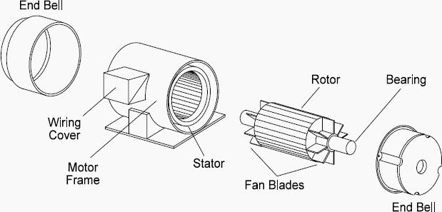
مقدمه
انواع عیوب در موتور القایی سه ‌فاز
عیوب روتور
عیوب استاتور

Slide 6
مقدمه
اضافه بار حرارتی
عدم تعادل حرارتی در میله‌های روتور
اثرات مغناطیسی
غیر یکنواختی ذاتی در امتداد طولی فاصله هوایی
افزایش تنش‌های وارد بر میله روتور
شکستن میله‌های روتور
عیوب روتور
شکستن حلقه انتهایی روتور
انواع نا‌هم‌محوری

Slide 7


مقدمه
اتصال حلقه
عیوب استاتور
کلاف به کلاف
فاز به فاز
مدار باز
کلاف به زمین

Slide 8
مقدمه
تنش‌های مخرب بر سیم‌پیچ موتور
تنش‌های حرارتی
دمای محیط | اضافه بار | توقف و راه‌اندازی‌های مکرر | عدم تعادل ولتاژ‌های سه فاز | اضافه ولتاژ
تنش‌های الکتریکی
اضافه ولتاژ‌های ناشی از عملکرد | اضافه ولتاژ ناشی از محدود کننده جریان | اضافه ولتاژ فاز
تنش‌های مکانیکی
برخورد روتور به استاتور | حرکت سیم‌پیچ‌ها
تنش‌های محیطی
شکست سیستم عایق الکتریکی | فرسایش بلبرینگ‌ها | کاهش انتقال حرارت از موتور

Slide 9
مقدمه
مروری بر پژوهش‌های پیشین
تمرکز برروی تجزیه و تحلیل اثر جریان موتور
تکنیک هوش مصنوعی
تکنیک منطق فازی
استفاده از جریان خط استاتور به عنوان شاخص عیب
تحلیل امپدانس ظاهری توالی منفی موتور القایی به عنوان شاخص عیب
استفاده از اندوکتانس استاتور به‌عنوان شاخص عیب
مرور پژوهش‌های پیشین

Slide 10
مقدمه
تحلیل عیوب موتور القایی سه فاز
گام اول: یافتن کلاس یا مد عیب
گام دوم: یافتن نوع یا الگوی عیب
گام سوم: بررسی شکل و مشخصات ظاهری موتور
گام چهارم: دانستن شرایط عملکرد موتور در زمان به وجود آمدن عیب
گام پنجم: دانستن سابقۀ تعمیر و نگهداری موتور و کاربرد آن
مرور پژوهش‌های پیشین
مواد و روش ها

Slide 11


مقدمه
معادلات فرکانس عیب در موتور القایی سه فاز
مرور پژوهش‌های پیشین
$f_{st}=f_{s}.\left\{\frac{n}{p}.(1−s)±k\right\}$
معادله اتصال کوتاه
مواد و روش ها
$f_{b}=f_{1}\left(1±2s\right)$
معادله میله های شکسته

Slide 12
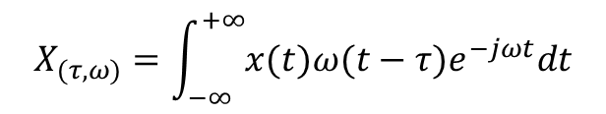
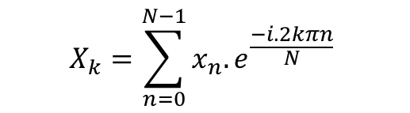
مقدمه
فرمول‌های تبدیل فوریه FFT و STFT
مرور پژوهش‌های پیشین
$$X_{k}=\sum_{n=0}^{N−1}{x_{n}.e^{\frac{−i.2kπn}{N}} }$$
FFT
مواد و روش ها
$$X_{(τ,ω)}=\int_{−∞}^{+∞}{x(t)ω(t−τ)e^{−jωt}dt}$$
STFT

Slide 13

مقدمه
موتور شبیه‌سازی شده
مرور پژوهش‌های پیشین
موتور القایی سه فاز قفس سنجابی
فرکانس: Hz50
ولتاژ: V460
تعداد جفت قطب: 2
زمان ورود خطا: 0.3 ثانیه
مدت زمان شبیه‌سازی: 0.6 ثانیه
مواد و روش ها
شبیه‌سازی و نتایج

Slide 14
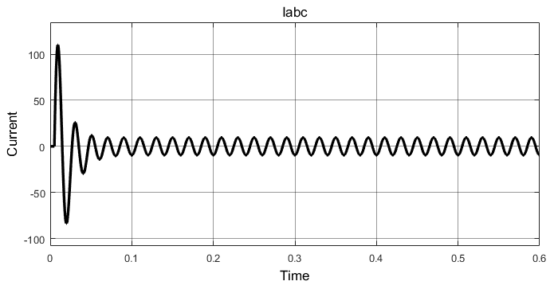
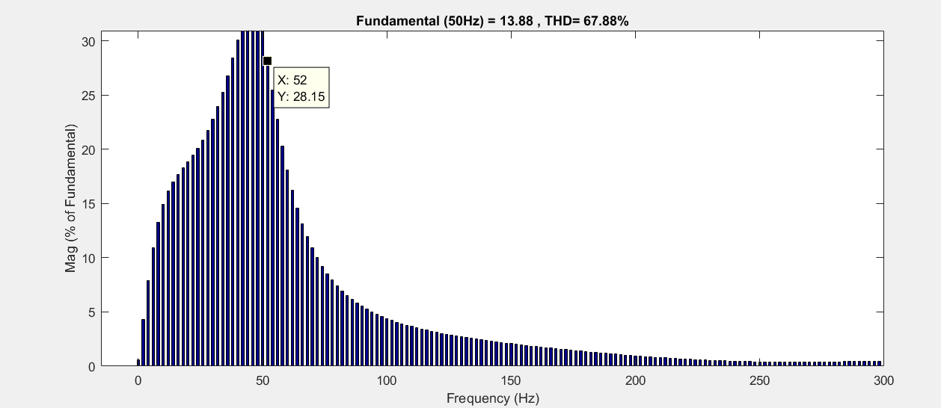
مقدمه
سیگنال جریان و تبدیل FFT موتور سالم
مرور پژوهش‌های پیشین
مواد و روش ها
شبیه‌سازی و نتایج

Slide 15
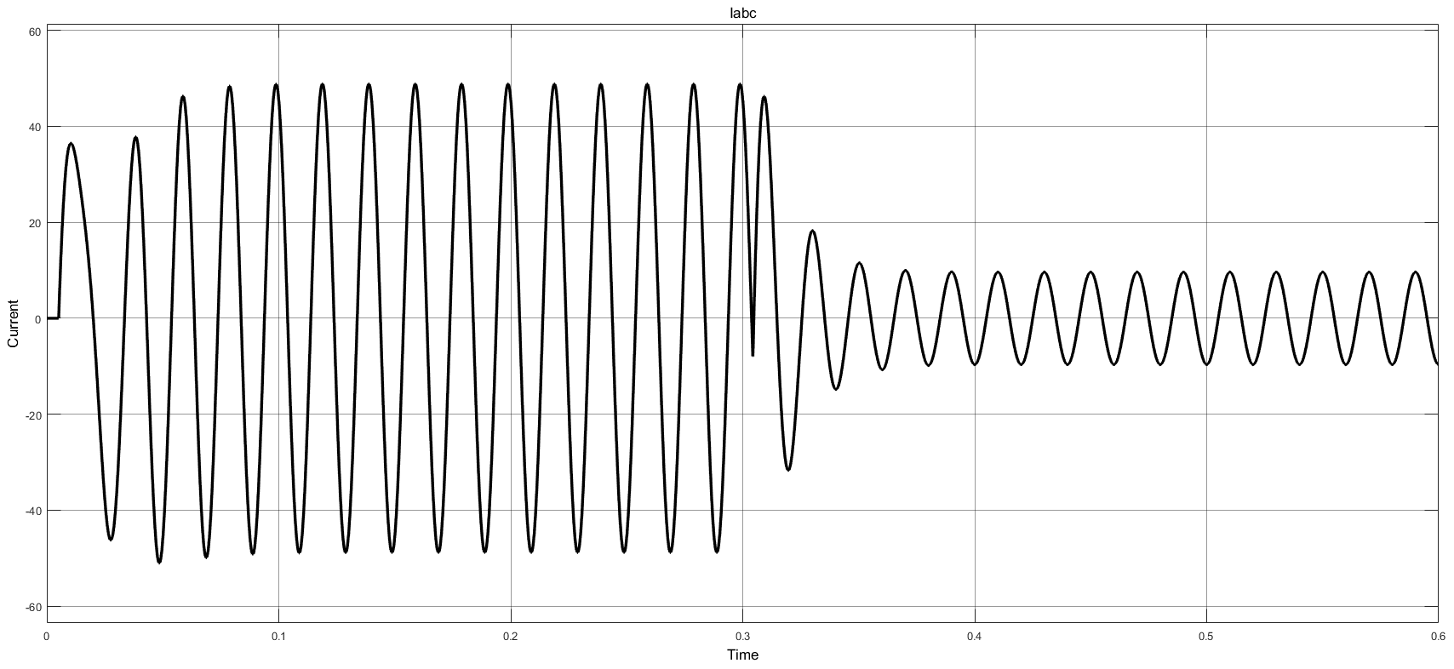
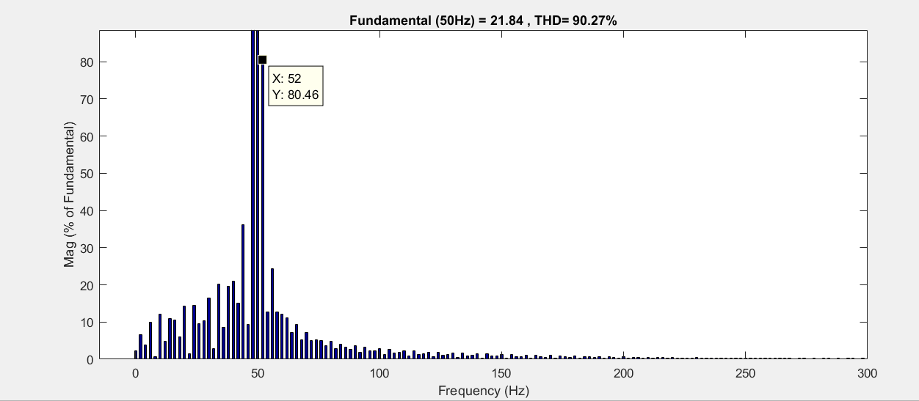
مقدمه
سیگنال جریان و تبدیل FFT موتور معیوب
(در حالت زمین شدگی استاتور)
مرور پژوهش‌های پیشین
مواد و روش ها
شبیه‌سازی و نتایج

Slide 16
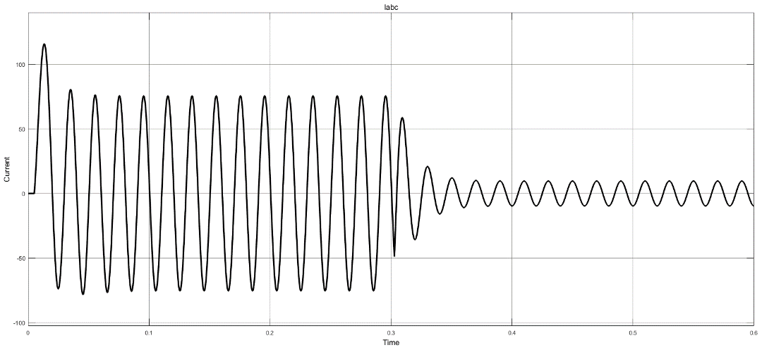
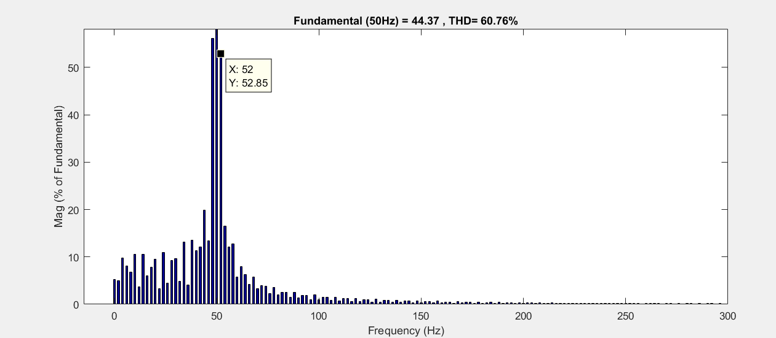
مقدمه
سیگنال جریان و تبدیل FFT موتور معیوب
(در حالت عیب فاز به فاز استاتور)
مرور پژوهش‌های پیشین
مواد و روش ها
شبیه‌سازی و نتایج

Slide 17
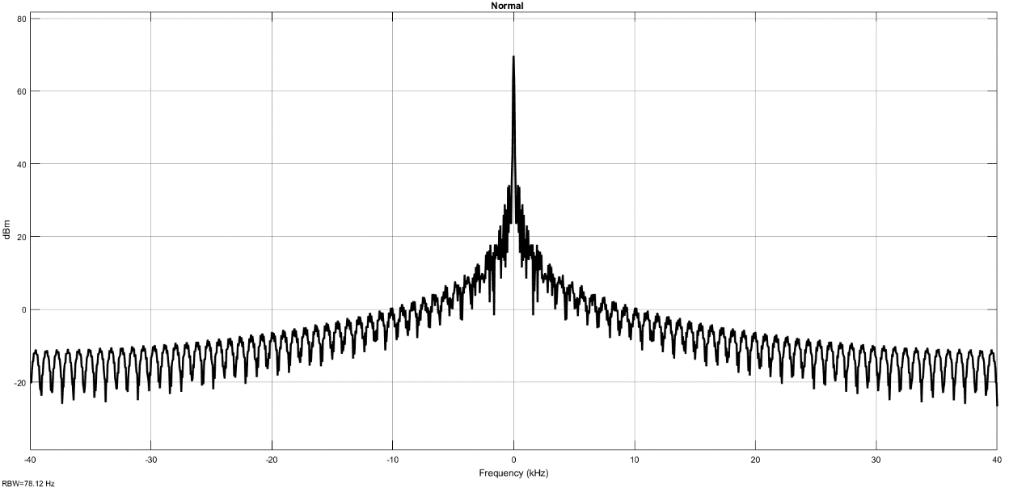
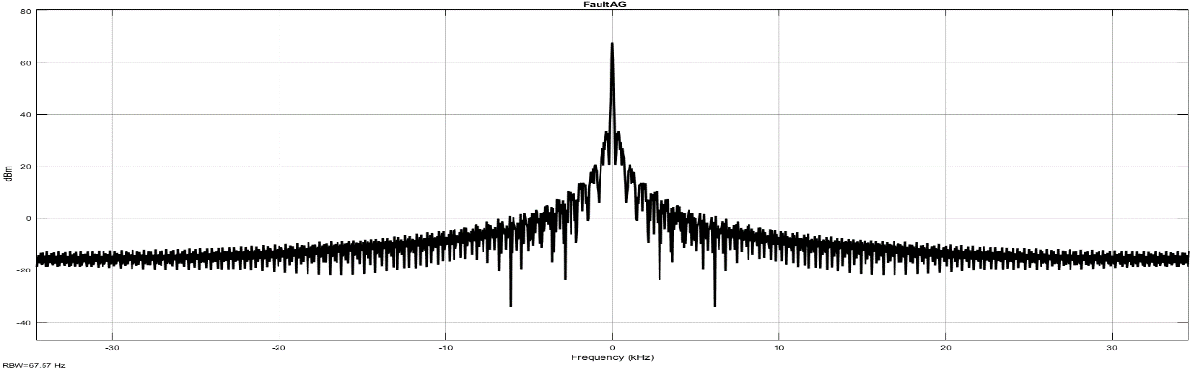
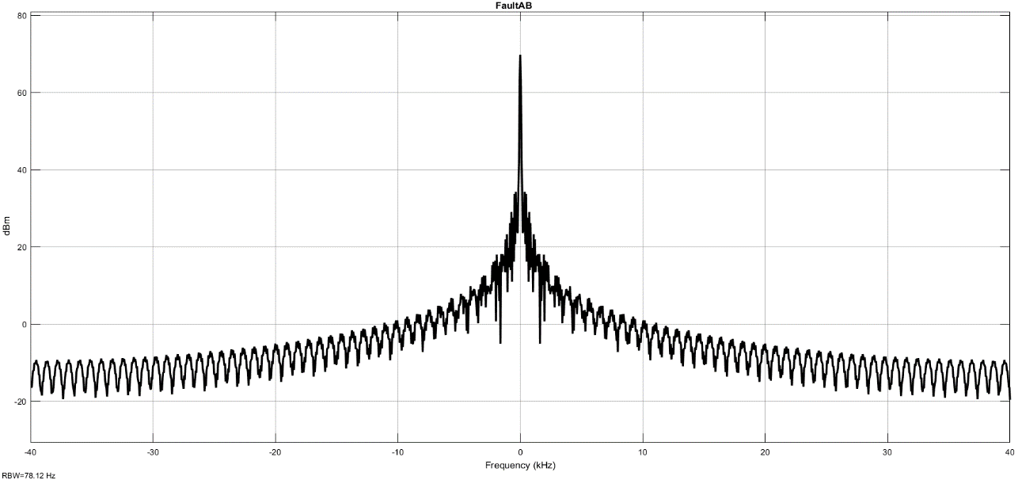
مقدمه
تبدیلات STFT
در حالت سالم
مرور پژوهش‌های پیشین
مواد و روش ها
در حالت زمین شدگی استاتور
شبیه‌سازی و نتایج
در حالت عیب فاز به فاز استاتور

Slide 18
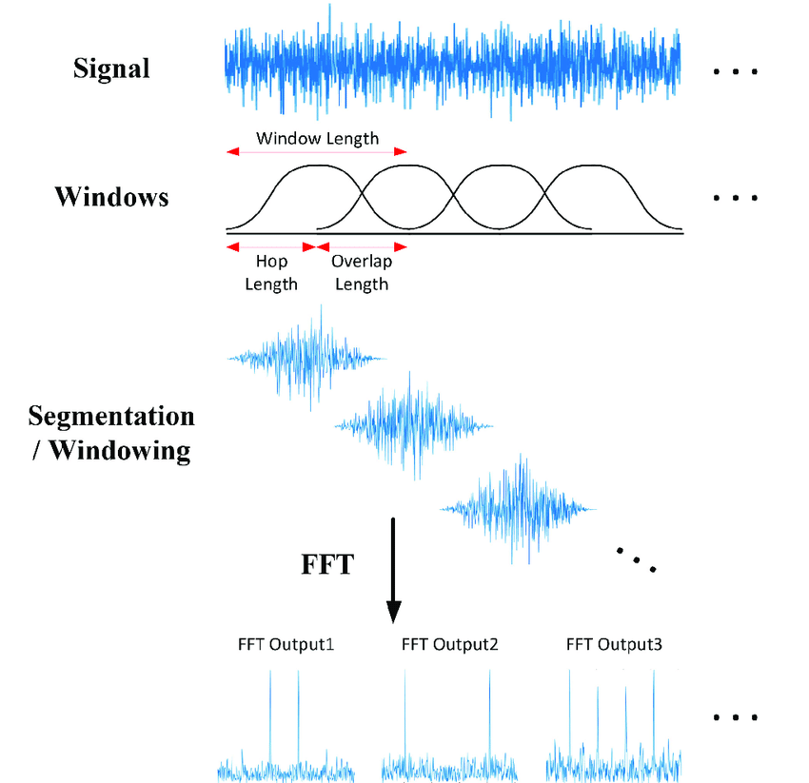

مقدمه
نتیجه‌گیری
1. FFT
شناسایی عیب
2.STFT
زمان وقوع عیب
3.نویز و اغتشاش
مرور پژوهش‌های پیشین
مواد و روش ها
شبیه‌سازی و نتایج
نتیجه گیری

Slide 19
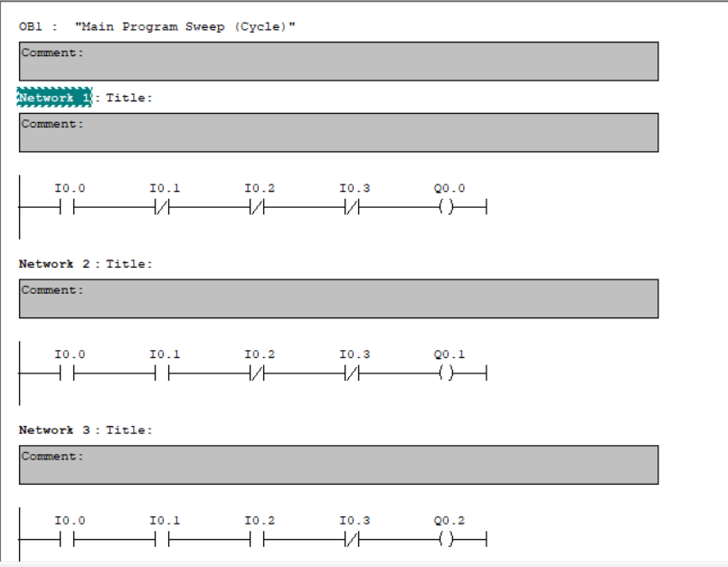

مقدمه
طراحی PLC
طراحی
مرور پژوهش‌های پیشین
جدول مشخصات
مواد و روش ها
I_{0.0} | کلید استارت و استاپ
I_{0.1} | سنسور سرعت موتور Q_{0.0}
I_{0.2} | سنسور سرعت موتور Q_{0.1}
I_{0.3} | سنسور سرعت موتور Q_{0.2}
Q_{0.0} | موتور اولیه
Q_{0.1} | موتور جایگزین Q_{0.0}
Q_{0.2} | موتور جایگزین Q_{0.1}
شبیه‌سازی و نتایج
نتیجه گیری
پیشنهادات

Slide 20

با تشکر فراوان
مقدمه
مرور پژوهش‌های پیشین
مواد و روش ها
شبیه‌سازی و نتایج
نتیجه گیری
پیشنهادات

